Slide 1





A Deep Learning alkalmazása a beszédszintézisben - Generatív versengő hálózatok
Csapó Tamás Gábor
HWSW mobile! 2019
Alkalmazott AI szekció
http://smartlab.tmit.bme.hu

Slide 2
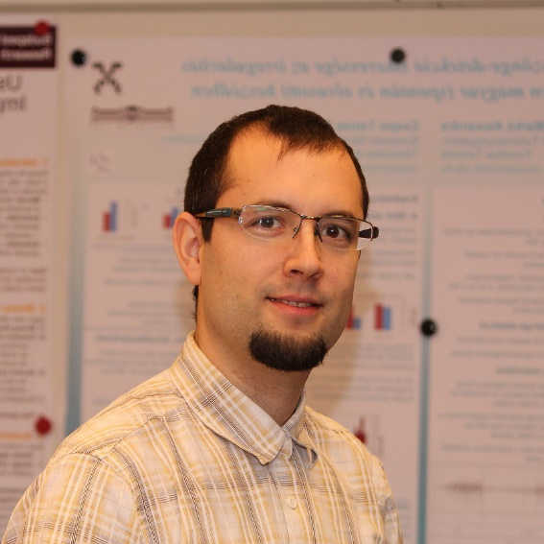
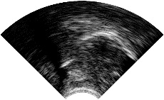
Bemutatkozás
Beszédszintézis,
gépi szövegfelolvasás
Gépi tanulás, deep learning
Generatív versengő hálózatok,
2016 óta
Artikuláció modellezése
(nyelvmozgás)
SmartLab @ BME TMIT
E-mail: csapot@tmit.bme.hu
RG: https://www.researchgate.net/profile/Tamas_Csapo
Csapó Tamás Gábor, PhD

Slide 3

Generative Adversarial Network (GAN)
Ian Goodfellow
  BSc, MSc @ Stanford
  PhD @ Université de Montréal
  (konzulensek: Yoshua Bengio és Aaron Courville)
  Google Brain / OpenAI / 2017-től újra Google-nél
  „Deep Learning” book egyik szerzője
  (http://www.deeplearningbook.org)
  GAN ötlete: 2014, Montréal, pub…
  Goodfellow, Ian J.; Pouget-Abadie, Jean; Mirza, Mehdi; Xu, Bing; Warde-Farley, David; Ozair, Sherjil; Courville, Aaron; Bengio, Yoshua (2014). "Generative Adversarial Networks". arXiv:1406.2661, https://arxiv.org/abs/1406.2661

Slide 4
Generatív modellek
Miért érdemes a generatív modellezéssel foglalkozni?

Slide 5
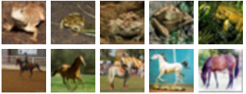
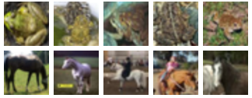
Generatív modellezés
Sűrűségfüggvény becslés
Minta generálás
  Tanító minták Modellel generált minták

Slide 6
Miért érdemes a generatív modellekkel foglalkozni?
Sokdimenziós valószínűség eloszlások
  Valós-életbeli problémák
Lehetséges jövő szimulálása
  reinforcement learning
Multimodális kimenet
  Több lehetséges kimenet
Hiányzó adat kezelése
  Félig felügyelt tanulás
Valósághű generálási feladatok
  Adatdúsítás

Slide 7
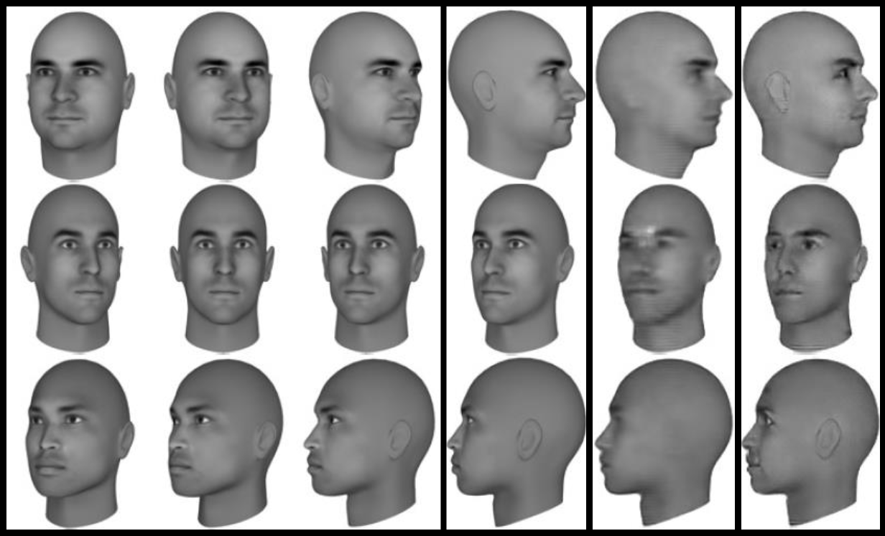
Következő videó képkocka becslése
megelőző képkockák
cél
átlag
generatív modell
Forrás: Lotter et al 2015, https://arxiv.org/abs/1511.06380

Slide 8
Single Image Super-Resolution
Forrás: Ledig et al 2016, https://arxiv.org/abs/1609.04802

Slide 9
Generative Adversarial Network (GAN)

Slide 10
Játékelmélet: kő-papír-olló
Két játékos,
kiegyenlített esélyek
Saját nyerések
+ ellenfél nyerések = 0
Egyensúly: mindegyik játékos
stratégiája a lehető legjobb
az ellenfél stratégiájának is
Hogyan lehetne a játékelméletet
a generatív modellezésben alkalmazni?
Forrás: http://www.cs.toronto.edu/~dtarlow/pos14/talks/goodfellow.pdf

Slide 11
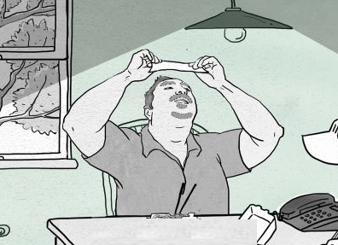
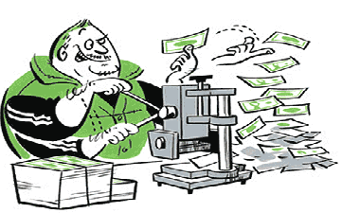
Játékelmélet: pénzhamisítás
diszkriminátor
generátor
Forrás: Goodfellow (2016), https://arxiv.org/abs/1701.00160

Slide 12
Adversarial Net (~versengő háló)
Forrás: Goodfellow (2016), https://arxiv.org/abs/1701.00160

Slide 13


Diszkriminátor // Python, keras
$$\{0,1\}$$
# diszkriminátor hálózat: képről bináris döntés,
# valódi vagy hamis?
def build_discriminator(self):
model = Sequential()
model.add(Flatten(input_shape=self.img_shape))
model.add(Dense(512))
model.add(LeakyReLU(alpha=0.2))
model.add(Dense(256))
model.add(LeakyReLU(alpha=0.2))
model.add(Dense(1, activation='sigmoid'))
img = Input(shape=self.img_shape)
validity = model(img)
return Model(img, validity)
$$x$$

Slide 14


Generator // Python, keras
$$x$$
# generátor hálózat: zajból kép generálás
def build_generator(self):
model = Sequential()
model.add(Dense(256, input_dim=self.latent_dim)) model.add(LeakyReLU(alpha=0.2))
model.add(BatchNormalization(momentum=0.8))
model.add(Dense(512))
model.add(LeakyReLU(alpha=0.2))
model.add(BatchNormalization(momentum=0.8))
model.add(Dense(1024))
model.add(LeakyReLU(alpha=0.2))
model.add(BatchNormalization(momentum=0.8)) model.add(Dense(np.prod(self.img_shape),
activation='tanh'))
model.add(Reshape(self.img_shape))
noise = Input(shape=(self.latent_dim,))
img = model(noise)
return Model(noise, img)
$$z$$

Slide 15
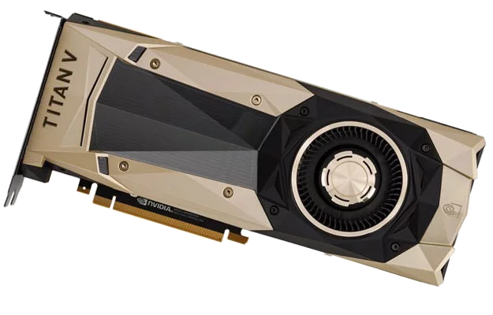
Tanítás menete
SGD jellegű algoritmus egyidejűleg két minibatch-en:
  egy minibatch tanító mintákon
  egy minibatch generált mintákon
Tanítás:
  GPU (pl. NVIDIA Titan Xp)

Slide 16
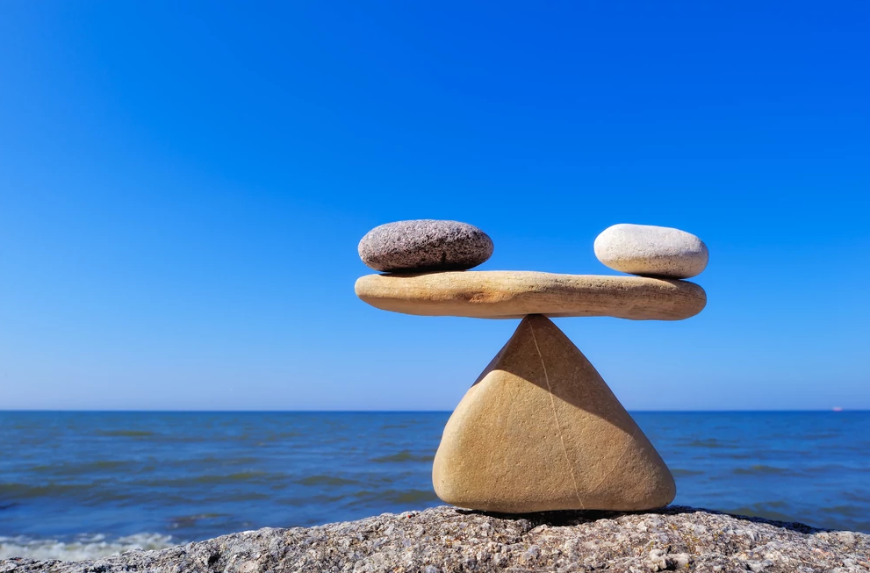
G és D egyensúlya
Általában a diszkriminátor „nyer”
Ez nem gond, mert az elmélet is arra épül,
hogy D tökéletes
Futtassuk-e D-t gyakrabban, mint G-t?
  Gyakorlati tapasztalat: nem érdemes
Forrás: http://powerlisting.wikia.com/wiki/Equilibrium_Manipulation?file=Balance.jpg

Slide 17
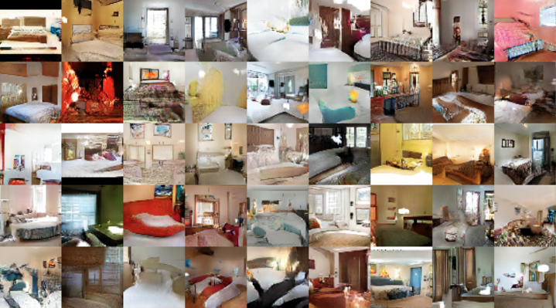
DCGAN, hálószobák (LSUN bedrooms)
Forrás: Radford et al (2015), https://arxiv.org/abs/1511.06434

Slide 18
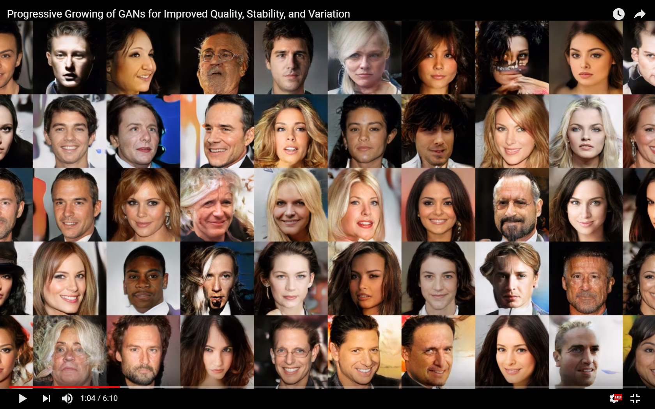
Generált arcok
Forrás: http://research.nvidia.com/publication/2017-10_Progressive-Growing-of

Slide 19
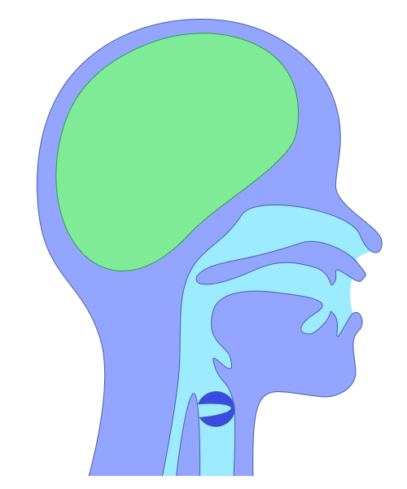
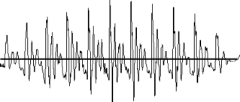
Text-To-Speech / Beszédszintézis
Szöveg -> beszéd átalakítás
Deep learning alapú módszerek 2013 óta
Regressziós probléma
  Bemenet:
    szöveg / nyelvi jellemzők
  Kimenet:
    beszédkódoló paraméterek
    beszédképzés modellje
  Hibamérték:
    kimeneti paramétereken MSE
Tanítóadat
  1 / 10 / 100 / … órányi beszéd felvétel 1 / több beszélőtől

Slide 20
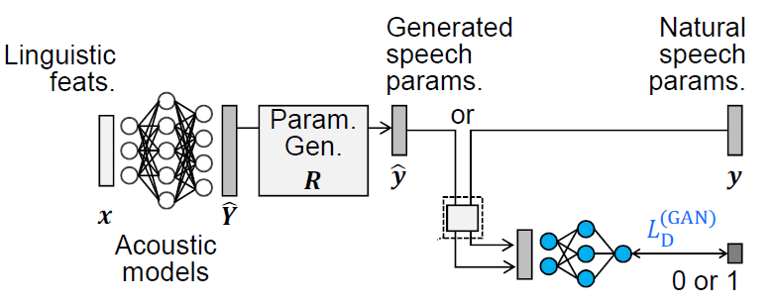
Text-To-Speech / GAN
generátor
diszkriminátor
Forrás: Saito et al (2017), https://arxiv.org/abs/1709.08041

Slide 21

GAN-TTS, Google DeepMind
Korábbi GAN jellegű TTS megoldások:
  1 mp beszéd generálása ~10 mp-ig tart GPU-n is
DeepMind, 2019. szeptember:
  Valós idejű szintézis lehetséges CPU-n
Forrás: https://arxiv.org/pdf/1909.11646.pdf

Slide 22
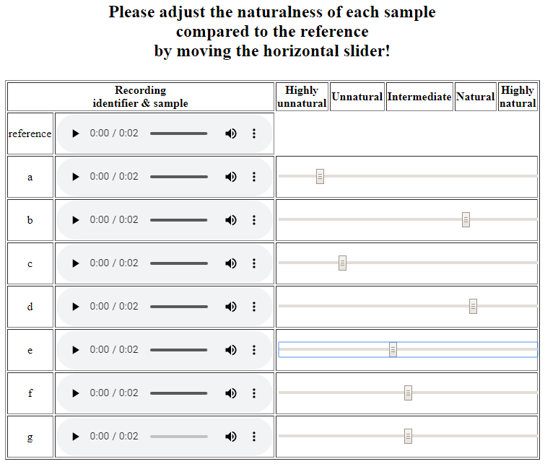
Kiértékelés
Generatív modellek kiértékelésére nincs
tökéletes módszer
  Jól betanított modell is generálhat rossz mintát
  Nehéz számszerűsíteni a generált minták jóságát
Szubjektív kiértékelés
  Néhány generált minta
  vizsgálata…

Slide 23
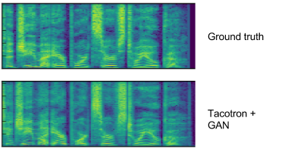
GAN összefoglalás
GAN: generatív modell, felügyelt tanulás
D és G hálózat egyensúlya
Valósághű képeket / beszédet tudunk generálni

Slide 24
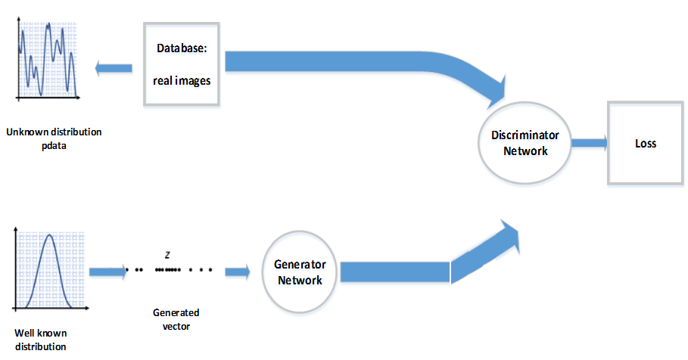
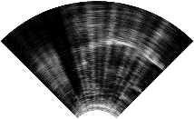
Köszönöm a figyelmet!
csapot@tmit.bme.hu
A kutatás az NKFIH FK-17 & PD-18 „Artikulációs mozgás alapú beszédgenerálás” projekt keretében készült.
http://smartlab.tmit.bme.hu

Slide 25
GAN összefoglalás
Forrás: Goodfellow (2016), https://arxiv.org/abs/1701.00160

